Slide 1


——LLM驱动的流式文本解析与语音合成框架
项目负责人： 柏雯博
参 赛 成 员： 兰 欣
指 导 老 师： 刘园园 范双峰
Notes:
尊敬的各位评委老师，大家上午好！
我是《纸上回音》的项目负责人柏雯博，今天非常荣幸代表团队汇报我们的项目。我们致力于打造一套由大语言模型深度驱动的**流式长文本解析与双人播客智能合成框架**。

Slide 2

项目目录
项目背景
系统设计
核心技术
应用价值
Notes:
下面我将从四个维度向各位老师展开：第一，我们为什么要做这件事，直面行业真实痛点；第二，系统的完整架构与交互设计；第三，支撑产品落地的四大核心技术突破；最后，是项目的全景应用价值与演进生态。

Slide 3


01 / 项目背景 BACKGROUND
01 项目背景 /
02 系统设计 /
03 核心技术 /
04 应用价值
01 / 行业现状与长文痛点
浩繁材料吞吐困难
传统研究与分析面对数百页 PDF、研报与文献时，往往陷入提炼耗时过长、信息遗漏严重、无法快速建立体系化认知的困境。
02 / 现有 AI 工具缺陷
空洞注水与严重幻觉
市面通用大模型单次输出多限制在数百字泛泛而谈，缺乏严格的事实材料锚定，无法胜任严谨的出版级深度长文创作。
03 / 纸上回音的核心破局
流式解析与双人播客
30 分钟万字深度长文生成管线，结合微软神经云端到端并发，将长文瞬间转化为生动幽默的男女声双人对谈播客。
Notes:
在信息爆炸的今天，传统研究与分析面对数百页 PDF、研报与文献时，往往陷入提炼耗时过长、信息遗漏严重、无法快速建立体系化认知的困境。
而当我们尝试用市面通用的 AI 辅助时，却发现两个致命缺陷：输出短浅注水，单次回答往往只有几百字泛泛而谈；缺乏严格事实锚定，充斥着大模型的自由幻觉与凭空编造，根本无法用于严谨的学术与出版场景。这就是摆在我们面前的真实沟壑。

Slide 4
01 / 项目背景 BACKGROUND
01 项目背景 /
02 系统设计 /
03 核心技术 /
04 应用价值
CORE VISION
“由纸而生，化言成声”
打造重磅长文与
双人对谈声音工坊
「纸上回音」不追求浮夸的漫无边际聊天，而是像一位严谨挑剔的资深主编与声音导演：
以创作者喂入的真实材料为唯一立论锚点，通过两阶段生成产出 30 分钟万字深度长文，并一键编排为由两位 AI 主理人生动互动的双人对谈播客。
事实严密锚定 · 无材料依据不立论
底层设计严格将思维锁死在喂入的 PDF/Word 材料上下文内，每一处关键数据与论断均能溯源至原文，彻底杜绝虚浮编造与胡言乱语。
30分钟深度长文 · 时间感知控制万字篇幅
摒弃死板字数计数，设立「30 分钟 (长篇重磅博客 · 约 1.2 万字)」为默认主力档，Prompt 自动推进 6~8 个全景章节纵深展开，满足出版级学术专栏深度。
双人轻松对谈播客 · 中文版 Audio Overview
自动将万字书面稿重构为 [云希]（好奇抛梗男声）与 [晓晓]（知性拆解女声）交替互动的幽默剧本，自动并发合成无缝拼接为 MP3，打造沉浸式听觉盛宴。
Notes:
面对这个困局，我们构建了三大破局支柱：
第一，**事实严密锚定**。底层设计将思维严格锁死在用户喂入的文档上下文内，无材料依据不立论，每一个推导均可原文溯源，根除虚浮编造；
第二，**30分钟深度长文**。首创时间感知控制万字篇幅，自动划分 6 到 8 个纵深章节全景推进，满足出版级学术专栏深度；
第三，**双人轻松对谈播客**。自动重构为男女声主理人生动互动的中文剧本，自动并发合成无缝拼接为 MP3，打造沉浸式的听觉盛宴。

Slide 5

02 / 系统设计 ARCHITECTURE
01 项目背景 /
02 系统设计 /
03 核心技术 /
04 应用价值
01
阶段一 · 材料摄取与解析 多格式材料深度研读与提炼
原生操作系统拖拽投喂，支持 PDF (双引擎)、Word (.docx)、Markdown 与纯文本。毫秒级抽取干净文本并生成统计摘要；第一阶段智能提炼结构化大纲，支持创作者在卡片上直接打字增删改。
CLIENT ARCHITECTURE
轻量桌面端与全云端算力
<100 MB 单 EXE 交付体积
基于原生 Edge WebView2 内核，免安装 Python 与本地庞大环境。
100% 本地 数据隐私零泄露
材料原文、创作大纲、草稿历史与音色档案全部落盘于本地 data 目录。
0 本地显存 全云端算力赋能
普通办公轻薄本秒级流畅运行，大模型与语音合成全部依托高可用云端。
02
阶段二 · 深度长文创作管线 30分钟长篇重磅博客创作
首创「时间维度」篇幅体系，拒绝空洞注水，以 30 分钟深度阅读（约 1.2 万字）为核心体量。严格事实材料锚定，AI 划分 6~8 个纵深章节，支持划词悬浮「深度润色 / 丰富扩写 / 精炼要义 / 口语转换」。
03
阶段三 · 双人对谈播客工坊 一键生成轻松幽默的男女双播
大模型自动将万字博客改写为 [云希]（好奇型男声抛梗）与 [晓晓]（知性女声拆解）的双人对谈剧本。基于 asyncio 并发管线毫秒级多路合成，以微小自然停顿无缝拼接为 MP3 高保真播客。
Notes:
接下来是系统设计。整个流水线由三阶段无缝贯通：阶段一负责材料摄取与大纲提炼，阶段二负责万字长文纵深创作，阶段三负责双人播客并发合成。
在客户端架构上，我们确立了三大原则：
首先，极简轻量交付。基于原生 Edge WebView2 混合内核，摆脱笨重的本地 Python 与依赖环境，单 EXE 独立交付；
其次，100% 数据隐私零泄露。材料原文、大纲历史与音色档案全量落盘于本地，杜绝核心商密与学术材料外泄；
最后，0 本地显卡门槛。所有大模型推理与神经语音合成全部依托高可用云端，普通办公轻薄本也能秒级流畅运行。

Slide 6
02 / 系统设计 ARCHITECTURE
01 项目背景 /
02 系统设计 /
03 核心技术 /
04 应用价值
01
02
03
材料提取
长文创作
播客工坊
多格式解析
格式化大纲
大纲可编辑
时间维度篇幅
6-8章节推演
划词润色
双人剧本
并发音频合成
MP3导出
输入：原始材料 → 中间产物：大纲 / 长文 / 剧本 → 输出：博客 + 播客
Notes:
这一页清晰展示了从输入到输出的流水线细节。
在**材料提取阶段**，我们支持 PDF、Word、Markdown 拖拽投喂，毫秒级抽取干净文本并智能生成结构化大纲，最重要的是——**大纲在卡片上支持用户直接打字增删改**，人类智慧随时介入；
在**长文创作阶段**，模型以 30 分钟深度阅读为尺度，逐层展开 6 到 8 个章节，并支持页面划词润色与口语转换；
在**播客工坊阶段**，系统自动完成角色剧本编排、并发音频合成与 MP3 无缝导出。
输入的是冗杂材料，中间沉淀出大纲与长文，最终交付的是高质感博客加高保真双人播客。

Slide 7
02 / 系统设计 ARCHITECTURE
01 项目背景 /
02 系统设计 /
03 核心技术 /
04 应用价值
[云希]
男声主理人 · 好奇型与抛梗提问者
语调轻快活跃、接地气，负责从读者视角追问反常识疑点（“等等，平时练习分数高了，怎么闭卷一考反而倒扣了17%？这太反常了吧？”）。
[晓晓]
女声主理人 · 知性观察员与逻辑解构者
温和敏锐、知性沉稳，善用生活化生动比喻抽丝剥茧解释底层逻辑与因果机制，与云希一唱一和完成长文思想拆解。
AUDIO ENGINE · 多角色毫秒级并发合成管线
1. 剧本提炼编排： 大模型将万字博客提炼为 15~25 轮交替互动的对谈台词，消除所有小标题与教材腔。
2. asyncio 并发合成： 利用异步并发网络流，将全篇男女声台词同时向云端多路发起渲染，15秒内全量完成。
3. 毫秒级自然拼接： 按对话时序将所有音频二进制流平滑合并，注入自然气口停顿，生成高保真 MP3。
Notes:
很多老师可能会问，为什么一定要做双人播客？因为单人朗读枯燥催眠，而真实的思想碰撞必须有角色张力。
我们精心设计了两位 AI 主理人：男声**【云希】**语调轻快活跃，扮演好奇型读者，专挑文中的反常识疑点抛梗追问；女声**【晓晓】**知性温和、逻辑缜密，善用生活化比喻抽丝剥茧拆解底层机制。一问一答、一唱一和，让高深内容瞬间妙趣横生。
支撑这一体验的是我们的**音频引擎管线**：大模型首先将万字稿浓缩为 15 到 25 轮交替互动的对谈台词，完全消除教材腔；接着利用 asyncio 异步并发流，将全篇男女台词多路同时发往微软神经云渲染；最后按时序精准拼接并注入自然气口停顿，15 秒内全量完成。

Slide 8
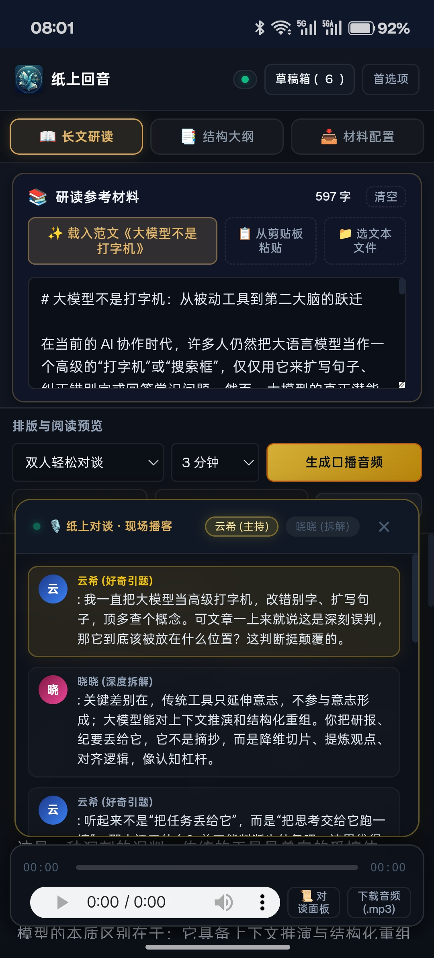
02 / 界面设计 ARCHITECTURE
01 项目背景 /
02 系统设计 /
03 核心技术 /
04 应用价值
01 / 全流式材料摄取与研读 · 随时随地移动互联
支持原生剪贴板一键粘贴、文件选择器极速载入研报与论文。内置范文快速上手，第一阶段智能抽取结构化核心大纲，随手在手机端修改创作方向。
02 / 双人对谈播客工坊 · 沉浸式听觉交互
自动编排 [云希] 与 [晓晓] 的男女声交替对谈。内置轻量级音频引擎与独立进度条控制器，支持秒级即时试听与 MP3 高保真文件一键离线导出。
03 / 万字重磅长文渲染 · 出版级视觉排版
采用现代暗墨纸卷阅读排版，支持代码块高亮与学术级引注；集成草稿箱本地持久化，重新进入瞬间秒恢复历史创作，保障灵感永不丢失。
Notes:
请各位老师看右侧的大屏幕截图，这是我们在手机端上的真实运行界面。我们践行了“移动优先、极致沉浸”的交互哲学：
左侧卡片概括了三大亮点：
第一，**随时随地流式研读**。支持原生剪贴板一键粘贴、文件选择器极速载入研报与论文，随时在手机端干预修改大纲；
第二，**专属双人对谈播放器**。内置轻量级 HTML5 音频引擎与独立进度条控制器，支持实时拖动试听与 MP3 文件一键导出；
第三，**出版级暗墨纸卷阅览**。支持代码高亮与学术引注，并集成草稿箱本地持久化，断点重开秒级恢复历史创作，保障灵感永不丢失。

Slide 9
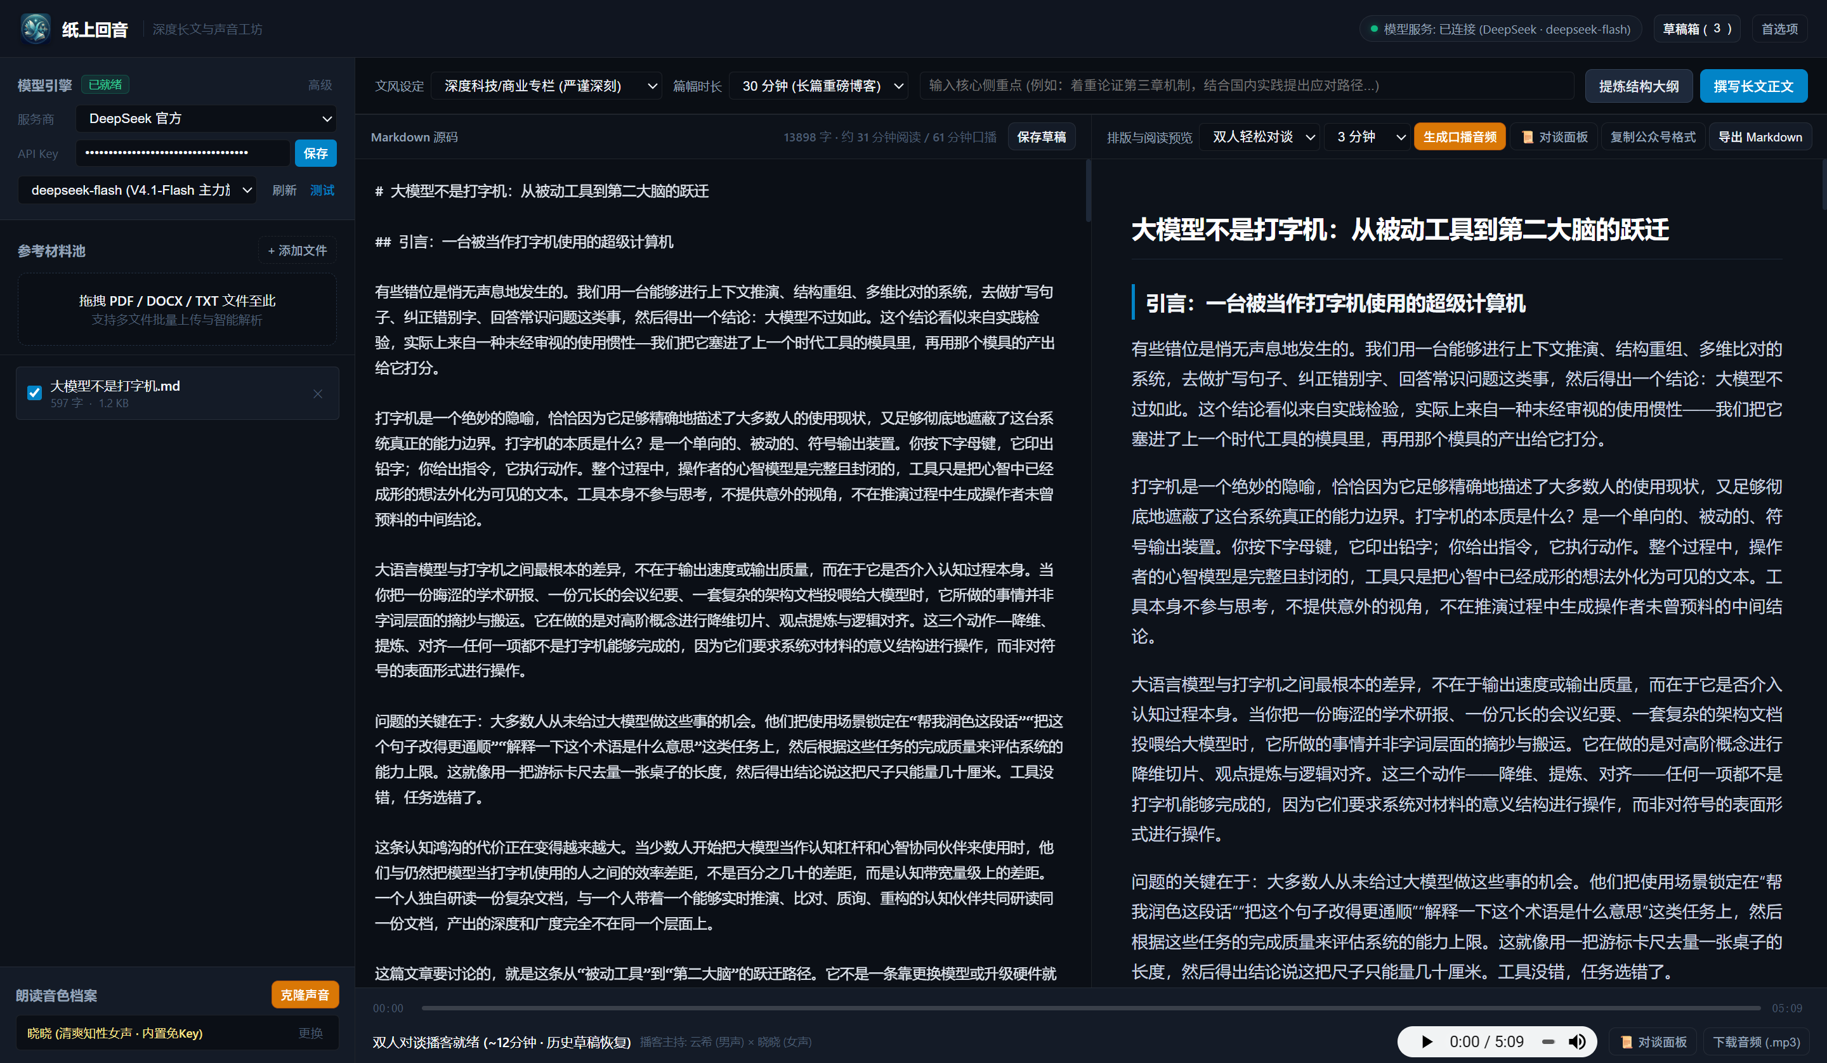
02 / 效果演示 ARCHITECTURE
01 项目背景 /
02 系统设计 /
03 核心技术 /
04 应用价值
Notes:
这是「纸上回音」的真实运行界面。我们用一个实操案例，向大家展示它是如何颠覆传统长文与声音生产流程的：
第一步，材料极简摄取。请老师们看左侧的参考材料池，我们仅仅拖入了一篇非常短的 Markdown 随笔《大模型不是打字机》，全文只有 500 多字（实测 597 字），不到半张 A4 纸。
第二步，大纲提炼与人类确认。我们点击右上角的【提炼结构大纲】，系统在两秒内自动抽取出材料的核心立论骨架。最关键的是，这个大纲完全支持我们在界面上随手微调、增删章节。我们在确认大纲逻辑严密、没有任何问题之后，才进入下一步——这一步确保了人类始终拥有最高审阅权，杜绝传统 AI 的盲目自嗨。
第三步，攻克长上下文，万字深度推演。确认大纲后，我们在上方将篇幅选择为【30 分钟长篇重磅博客】，文风设为严肃深刻的科技专栏，点击【撰写长文正文】。请老师们注意看中间源码栏顶部的这行实测数据——13,898 字！预计阅读时长 31 分钟！ 这正是我们攻克大模型长上下文遗忘与浅层泛化的核心突破。系统不是注水扩写，而是以那 500 字的核心立论为逻辑原点，严格依循大纲逐章推演展开，最终产出一篇结构自洽、达到出版级深度的万字专栏。
第四步，一源多态，博客与播客一键生成。文章写完后，右上角支持一键【复制公众号格式】用于图文排版发布；而更具颠覆性的是右侧的音频引擎——我们选择【双人轻松对谈】，点击这个醒目的橙色按钮【生成口播音频】，底部的专属播放器随即就绪，由男女主理人云希和晓晓以生动幽默的双人播客形式，把万字思想娓娓道来，支持在线试听与一键下载 MP3。

Slide 10

03 / 核心技术 KEY TECH
01 项目背景 /
02 系统设计 /
03 核心技术 /
04 应用价值
技术突破 01 · 认知尺度重构
「时间维度」篇幅把控体系
彻底颠覆传统死板的字数度量衡，改以真实人类感知为尺度。主力档位设为「30 分钟 (长篇重磅博客 · 约 1.2 万字)」，Prompt 引导大模型全景展开 6~8 纵深章节；行标动态折算默读与口播时间，实现深度长文创作工业化。
技术突破 02 · 开放模型矩阵
国内主流模型热插拔与动态对账
深度适配 DeepSeek (deepseek-flash / v4-pro)、通义千问 (qwen3.7/3.8)、月之暗面 Kimi (k3.1-pro)、智谱 GLM-5.3 及硅基流动等官方规范。直连官方 /models 接口动态拉取最新模型字典，杜绝单一厂商封闭绑定。
技术突破 03 · 听觉交互革命
双人对谈毫秒级并发合成管线
国内首创中文版 NotebookLM Audio Overview。大模型自动提取反常识论点，编排为 [云希] 抛梗提问与 [晓晓] 深度拆解的互动剧本；依托 asyncio 并发网络管线，将 20+ 轮交替对话在十几秒内并发合成并无缝拼接为 MP3。
技术突破 04 · 普惠算力架构
微软公共神经云直连与声音复刻
依托微软全球公共边缘节点（Azure Neural TTS 技术底座），国内网络直连秒开，免 API Key、零成本畅听高保真主播音色（晓晓/云希/云扬）；同时支持上传 10~30 秒录音样本，走云端 CosyVoice 瞬间复刻个人专属声线。
Notes:
流畅体验的背后，是我们在底层攻克的四大技术突破：
突破一，**认知尺度重构**。颠覆死板字数计数，以 30 分钟人类阅读感知为尺度，建立全景推演框架，实现长文创作工业化；
突破二，**开放模型矩阵**。深度适配 DeepSeek、通义千问、Kimi、GLM 等主流模型官方接口，支持直连 `/models` 动态对账，拒绝单一厂商绑定；
突破三，**听觉交互革命**。国内首创中文版 Audio Overview 并发管线，将 20 轮以上对话在十几秒内并发合成；
突破四，**普惠算力架构**。依托微软公共边缘节点直连秒开，免 API Key、零成本畅听高保真音色；同时集成 CosyVoice，支持上传几十秒录音瞬间复刻专属声线。

Slide 11
03 / 核心技术 KEY TECH
01 项目背景 /
02 系统设计 /
03 核心技术 /
04 应用价值
BENCHMARK PERFORMANCE
18 秒
生成 23 轮双人对谈 4 分钟播客 MP3
传统单线程串行请求合成 20+ 轮对话通常耗时 1~2 分钟以上；
「纸上回音」基于 asyncio 协程并发通道，全篇男女台词并发多路下发微软神经云，耗时缩短 80% 以上，带来秒级即时试听的震撼体验。
6~8 章节纵深推演 PROMPT · 结构化分层推进
针对 30 分钟长文，注入多层次纵深逻辑 Prompt 框架，强制大模型按「引论冲突 -> 机理剖析 -> 实验实证 -> 反常识洞察 -> 实操指南」层层展开，杜绝浅尝辄止。
底层 300 秒长超时保障 · 破除网络断连瓶颈
将底层 OpenAI 兼容端点的 HTTP Timeout 深度提升至 300 秒，结合针对长上下文优化的流式缓冲区，确保万字内容一气呵成不被网络中断。
严格事实锚定算法 · 杜绝幻觉与注水
强制引入原始材料全文交叉映射，要求每个推导结论必须与参考文档的事实和数据一一呼应，无凭据不立论，达到出版级学术严密性。
Notes:
在工程落地上，我们给出了极其扎实的数据指标：
首先，**18秒实测性能**。传统单线程串行合成 20 多轮对话往往耗时 1 到 2 分钟以上，而「纸上回音」依托 asyncio 协程通道并发渲染，耗时缩短 80% 以上，实测 18 秒即可合成 4 分钟播客；
其次，**底层 300 秒长超时保障**。针对万字长文本耗时长的特点，我们将底层网络超时提至 300 秒，配合流式缓冲机制，杜绝网络中断；
最后，**严格事实锚定算法**。强制引入全文交叉映射与溯源机制，确保无凭据不立论，达到出版级学术严密性。

Slide 12

04 / 应用价值 APPLICATIONS
01 项目背景 /
02 系统设计 /
03 核心技术 /
04 应用价值
01 / 深度内容创作者与自媒体
微信公众号与播客全域分发
支持一键「复制公众号格式」，自动注入高质感内联排版，微信后台一键粘贴即发布；同步导出双人对谈 MP3 音频，直通小宇宙、网易云音乐与微信听书，实现万字博客与音频播客的一源多态分发。
02 / 智库学者与学术研究者
复杂专业文献快速穿透与普惠
将数十页晦涩学术专著、实验报告与外文文献转化为严密扎实的导读博客；配合云希与晓晓的生动对谈拆解，极大降低深度知识与前沿科研成果的消化与传播门槛。
03 / 行业分析师与商业决策者
海量商业研报高效听觉消费
将冗长复杂的券商研报、行业年报重构为信息浓度极高、充满思辨冲突的 5 分钟双人播客，赋能投资人与管理层在通勤、差旅等移动碎片化场景下迅速获取核心论点。
10x 效率跃升
长文与播客创作由数天缩短至数分钟
100% 严谨可靠
立论全部基于真实材料，杜绝 AI 虚浮编造
0 元零门槛
依托大厂公共生态，免本地显卡与重型环境
Notes:
第四部分，项目的应用价值。在垂直场景上，我们精准赋能三大人群：
面向**深度内容创作者**，支持一键复制微信公众号排版并同步导出 MP3，直通小宇宙与网易云，实现一源多态全域分发；
面向**智库学者与研究生**，将数十页晦涩专著转译为扎实导读博客与风趣播客，极大降低前沿科研消化门槛；
面向**商业分析师与决策者**，将冗长年报重构为 5 分钟高浓度双人播客，赋能碎片化通勤场景。
带来的量化效益非常直观：**10倍效率跃升、100%严谨可靠、0元算力门槛**。

Slide 13
04 / 竞品对比 COMPETITIVE MATRIX
01 项目背景 /
02 系统设计 /
03 核心技术 /
04 应用价值
10x 效率提升
从数天缩短至数分钟
传统阅读数十页材料并撰写万字学术专栏与编排双人对谈需耗时 1~3 天；「纸上回音」端到端并发流水线缩短至 5 分钟内。
100% 事实锚定
杜绝 AI 虚浮编造
所有推导演绎均锁定在创作者喂入的真实文档上下文内，每处论据均能原文溯源，彻底消除大模型自由发散的幻觉弊病。
0 门槛原生交付
免昂贵显卡·隐私闭环
轻量独立桌面 EXE 与移动端秒级运行，免魔法直连微软高保真神经云，材料、大纲与历史档案 100% 本地沉淀。
主流方案核心能力全维对比
• 事实依据性： 缺乏参考材料强约束，极易凭空捏造与自由发散 vs 支持文档投喂，但无法灵活干预生成大纲 → 【严格材料锚定立论，可直接在卡片上增删改大纲】
• 长文创作力： 受限于单次生成长度，泛泛而谈数百字短文 vs 侧重摘要与碎片笔记，缺乏系统性深度专栏 → 【首创时间尺度篇幅体系，专攻30分钟万字长篇大作】
• 部署门槛与隐私： 纯网页端交互，核心商业材料存在隐私泄露风险 vs 依赖海外账号与网络环境，国内网络无法直连 → 【单 EXE 极速运行，材料大纲与历史 100% 本地沉淀】
Notes:
为了客观评估竞争力，我们将产品与主流方案进行了全维横向对比：
面对**通用大模型网页端**：它们缺乏材料强约束，容易自由幻觉发散，且只能输出几百字短文；而我们严格材料锚定立论，支持大纲打字干预，专攻 30 分钟万字大作；
面对**海外标杆工具（如 NotebookLM）**：其播客仅英文体验较好，中文机械僵硬，且依赖海外账号网络受限，存在核心数据出境风险；而「纸上回音」是**国内首创的地道中文双人幽默对谈**，免魔法直连秒开，单 EXE 独立交付，材料与历史 100% 本地沉淀，在数据主权与中文表现力上建立了压倒性优势。

Slide 14
04 / 商业路径与未来生态
01 项目背景 /
02 系统设计 /
03 核心技术 /
04 应用价值
PHASE 01 (当前落地)
阶段一 · 双端极速交付
单 EXE 与移动端零门槛普及
基于原生 Edge WebView2 与移动端混合架构，免 Python 配置与重型环境。100% 数据本地沉淀，实现材料摄取、长文生成与双人播客毫秒级云端并发合成，已全面赋能自媒体博主与科研学者。
PHASE 02 (近程规划)
阶段二 · 机构私有化赋能
高密智库私有协同与音色复刻
支持接入私有模型端点，打通团队协同大纲推演管线，深度结合 CosyVoice 声音复刻引擎，打造专属 AI 首席分析师与双人主理人音色矩阵。
PHASE 03 (长远演进)
阶段三 · 泛在听觉生态
车载智能座舱与多角色交互
打通车载音频系统与智能穿戴设备，将 30 分钟深度长文播客嵌入碎片化差旅通勤时段；模型管线由双人对谈单向输出，演化为多角色圆桌论辩与面向读者的实时苏格拉底答疑导师。
SOCIAL MISSION · 社会公益与学术知识普惠价值
打破晦涩学术与高深专著的认知高墙，让前沿科研成果走出象牙塔、以生动双人对谈形态走进大众耳机；同时天然契合视障群体与听觉学习者的无障碍阅读需求，用技术普惠践行“由纸而生，化言成声”的初心愿景。
Notes:
最后看我们的发展蓝图与社会价值。我们规划了清晰的三阶段演进路径：
**阶段一（当前落地）**：双端极速交付，单 EXE 与移动端零门槛普及，已全面赋能自媒体博主与个人智囊；
**阶段二（近程规划）**：机构私有化赋能，为金融券商、律所及高校接入私有端点，深度协同机构材料资产，定制专属 AI 首席分析师音色矩阵；
**阶段三（长远演进）**：打通车载智能座舱与可穿戴设备，将 30 分钟播客融入差旅通勤，并探索实时苏格拉底答疑导师。
在此之上，我们始终牢记**社会公益使命**：打破学术壁垒让知识真正普惠大众，同时为视障群体提供高品质无障碍听读服务，真正践行“由纸而生，化言成声”的初心。

Slide 15

纸上回音
由纸而生，化言成声
将浩繁的参考材料，转化为严谨的重磅长文与回荡耳畔的双人对谈播客
项目负责人：柏雯博 | 参赛成员：兰欣 | 指导老师：刘园园 范双峰
Notes:
各位老师，「纸上回音」不仅是一款工具，更是面向 AI 时代的知识消费新范式。将浩繁的参考材料，转化为严谨的长文与回荡耳畔的播客，我们一直在路上。
感谢各位评委老师的聆听与指导，恳请各位批评指正！

